Slide 1


৩
৪
২
৫
১
মাহবুবু’স ডিজিটাল কন্টেন্ট।
Md. Mahbubul Hoque, Assistant Teacher, Sandikona govt. Primary School, Kendua, Netrokona.

Slide 2

আজকের পাঠে সকলকে
স্বা
গ
ত
ম
Md. Mahbubul Hoque, Assistant Teacher, Sandikona govt. Primary School, Kendua, Netrokona.

Slide 3

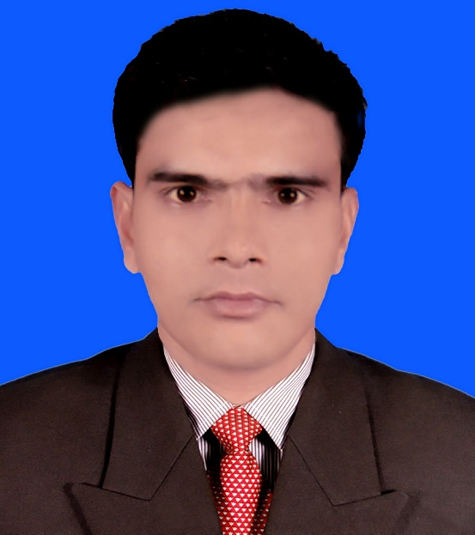
উ
প
স্থা
না
প
য়
মো: মাহবুবুল হক
সহকারি শিক্ষক
সান্দিকোনা স.প্রা.বি
কেন্দুয়া, নেত্রকোণা।
mahbubulhoquemubarok@gmail.com
Md. Mahbubul Hoque, Assistant Teacher, Sandikona govt. Primary School, Kendua, Netrokona.

Slide 4
পা
ঠ
প
রি
চি
তি
বিষয়: প্রাথমিক গণিত
শ্রণি: ১ম
অধ্যায়: ৭ম
পাঠ : যোগের ধারণা
সময়: ৪০ মিনিট
Md. Mahbubul Hoque, Assistant Teacher, Sandikona govt. Primary School, Kendua, Netrokona.

Slide 5
শিখনফল
৯.১.১। উপকরণ একত্রিত করে উপকরণ গুচ্ছগুলোর সংখ্যা বলতে ও লিখতে পারবে।
৯.১.২। উপকরণের সাহায্যে সংখ্যা যোগ করে প্রতীকের মাধ্যমে প্রকাশ করতে পারবে।
৯.১.৩। ‘ +’ ও ‘=’ চিহ্ন চিনে বলতে পারবে
Md. Mahbubul Hoque, Assistant Teacher, Sandikona govt. Primary School, Kendua, Netrokona.

Slide 6

আবেগ সৃষ্টি
চল আমরা একটা গান শুনি। আমরা সবাই শুনে শুনে গাইবো।
Md. Mahbubul Hoque, Assistant Teacher, Sandikona govt. Primary School, Kendua, Netrokona.

Slide 7
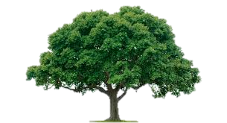
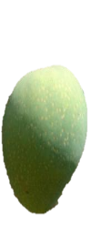
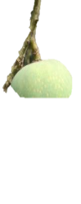


চল আমরা একটা ছবি দেখি।

Slide 8
ছবিটি যে ঘটনাগুলো ঘটলো তা দেখে তোমরা কী বুঝতে পারলে। একটু চিন্তা করে বলো?
হ্যাঁ, এখানে দুটি গাছের আম পেড়ে একত্র করা হলো। এটাকে বলা হয় যোগ করা।
Md. Mahbubul Hoque, Assistant Teacher, Sandikona govt. Primary School, Kendua, Netrokona.

Slide 9
আজকে আমরা কিভাবে যোগ করতে হয় তা শিখবো।
Md. Mahbubul Hoque, Assistant Teacher, Sandikona govt. Primary School, Kendua, Netrokona.

Slide 10
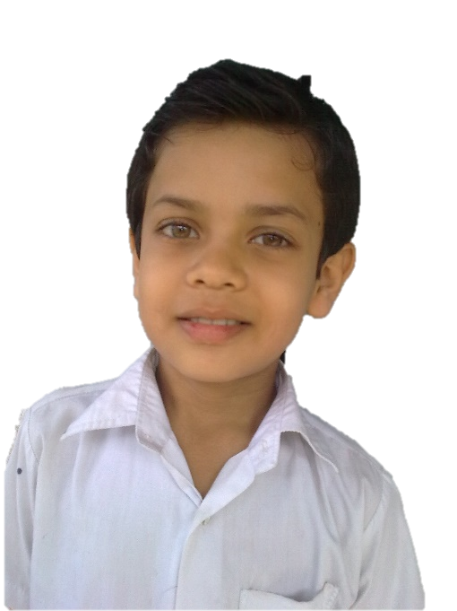
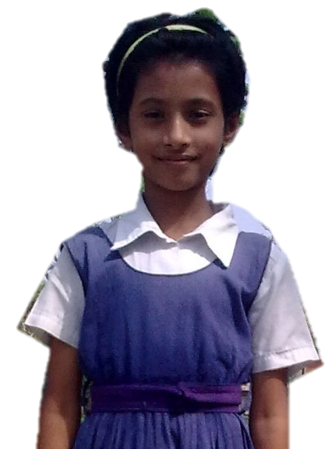
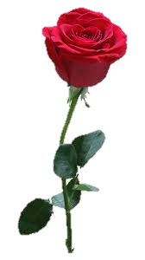

আরিফের কাছে ‘৫টি’ গোলাপ ফুল আছে। আর তার বোন কেয়ার কাছে ‘৪টি’ গোলাপ ফুল আছে। দু’জনের একত্রে কয়টি গোলাপ ফুল আছে?
Md. Mahbubul Hoque, Assistant Teacher, Sandikona govt. Primary School, Kendua, Netrokona.

Slide 11
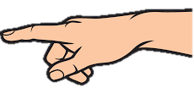
প্রথমেই আমরা দু’জনের ফুলগুলোকে একত্র করি।
এখন ফুলগুলো গণনা করে দেখি কতগুলো ফুল?
৩
৬
৫
২
৯
৮
৭
১
৪
৯টি ফুল
Md. Mahbubul Hoque, Assistant Teacher, Sandikona govt. Primary School, Kendua, Netrokona.

Slide 12
ফুলের সংখ্যাকে আমরা দাগ টেনেও একত্র বা যোগ করতে পারি।
৯
৮
৩
৬
৫
২
১
৪
৭
প্রথমেই আমরা একটা ফুলের জন্য একটা করে দাগ টানি।
এখন দাগগুলোকে একত্র করে গণনা করবো।
৯টি ফুল
Md. Mahbubul Hoque, Assistant Teacher, Sandikona govt. Primary School, Kendua, Netrokona.

Slide 13
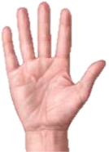
দু’জনের একত্রে কতগুলো ফুল আছে তা আমরা সংখ্যার মাধ্যমেও যোগ করতে পারি।
৫
+
৪
=
৯
৩
৯
৫
৪
৬
১
৮
২
৭
৯টি ফুল
এখন আঙ্গুলের গিট গণনা করে যোগ করি।
প্রথমেই আমরা আরিফের ফুলের সংখ্যা লিখি।
এখন মাঝখানে ‘+’ চিহ্ন দেই এবং নিচে ‘=’ চিহ্ন দেই।
এবারে আমরা কেয়ার ফুলের সংখ্যা লিখি।
Md. Mahbubul Hoque, Assistant Teacher, Sandikona govt. Primary School, Kendua, Netrokona.

Slide 14
দলে কাজ
তোমরা তোমাদের গণিত বইয়ের ২৬ পৃষ্ঠা বের করো এবং প্রতি ব্যাঞ্চে দলে বসে করার চেষ্ঠা করো।
Md. Mahbubul Hoque, Assistant Teacher, Sandikona govt. Primary School, Kendua, Netrokona.

Slide 15
এবার আমার সাথে মিলাও দেখো পেরেছো কিনা?
Md. Mahbubul Hoque, Assistant Teacher, Sandikona govt. Primary School, Kendua, Netrokona.

Slide 16
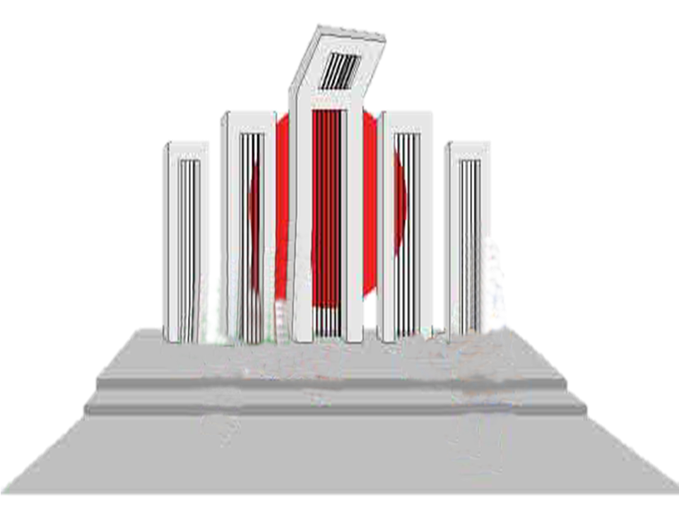
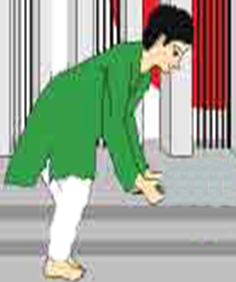
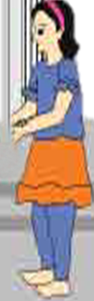
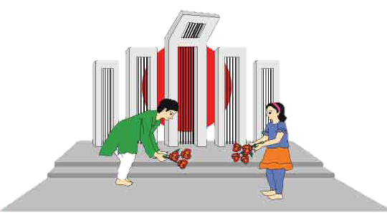
দিপু ও ইমা শহিদ মিনারে ফুল নিয়ে এসেছে।
তারা দুইজনে কতগুলো ফুল এনেছে?
Md. Mahbubul Hoque, Assistant Teacher, Sandikona govt. Primary School, Kendua, Netrokona.

Slide 17

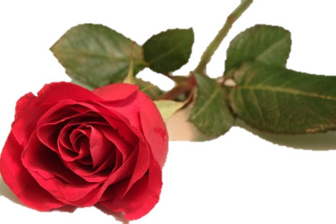
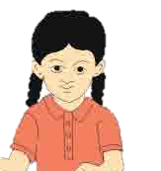
দিপু এনেছে তিনটি ফুল। ইমা এনেছে চারটি ফুল।
চলো ফুলগুলো এক লাইনে সাজাই।
Md. Mahbubul Hoque, Assistant Teacher, Sandikona govt. Primary School, Kendua, Netrokona.

Slide 18
মোট কয়টি ফুল হলো গণনা করি।
৭
টি
Md. Mahbubul Hoque, Assistant Teacher, Sandikona govt. Primary School, Kendua, Netrokona.

Slide 19
মূল্যায়ন
তোমরা তোমাদের গণিত বইয়ের ২৭ পৃষ্ঠা বের করো এবং কম্পাস (১) এর যোগগুলো করো।
Md. Mahbubul Hoque, Assistant Teacher, Sandikona govt. Primary School, Kendua, Netrokona.

Slide 20
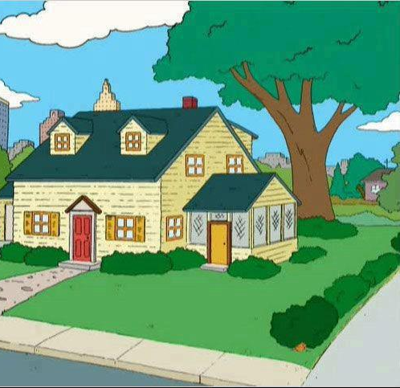
বাড়ির কাজ
আগামি দিন তোমরা তোমাদের গণিত বইয়ের ৩০ পৃষ্ঠার পেনসিল ১ ও ২ এর যোগগুলো তোমাদের খাতায় করে নিয়ে আসবে।
Md. Mahbubul Hoque, Assistant Teacher, Sandikona govt. Primary School, Kendua, Netrokona.

Slide 21

আল্লাহ হাফেজ
সবাই ভালো থেকো সুস্থ্য থেকো
Md. Mahbubul Hoque, Assistant Teacher, Sandikona govt. Primary School, Kendua, Netrokona.

